Slide 1
Отчет по лабораторным работам
Выполнил курсант 331 г
Полубудкин Ярослав

Slide 2
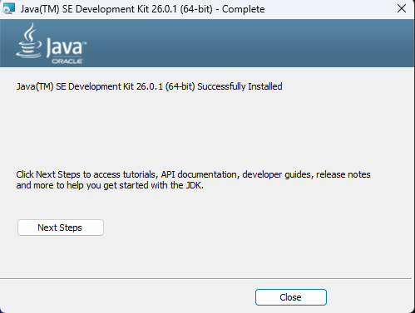

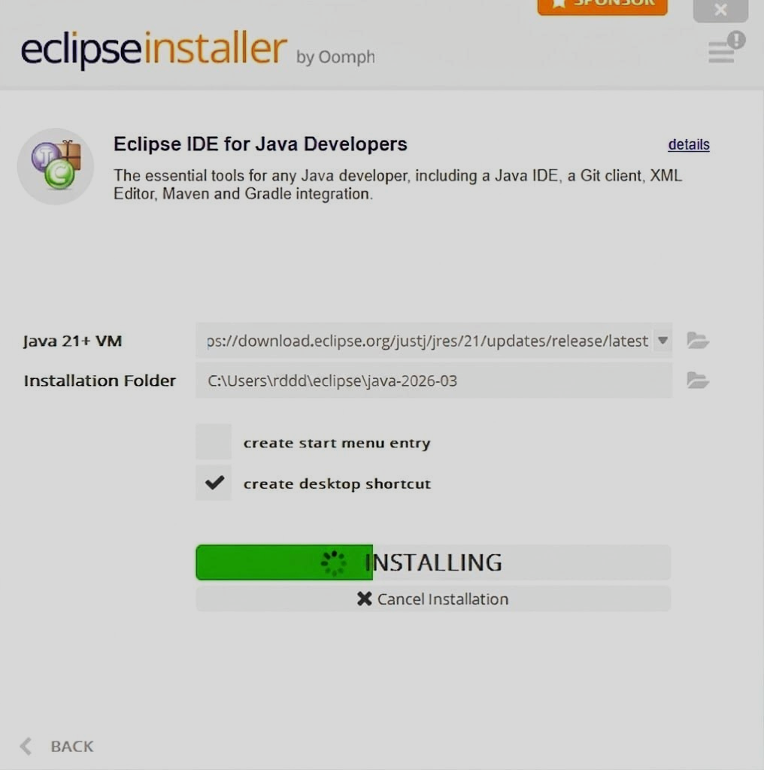
Подготовка рабочей среды и установка необходимого программного обеспечения.

Slide 3
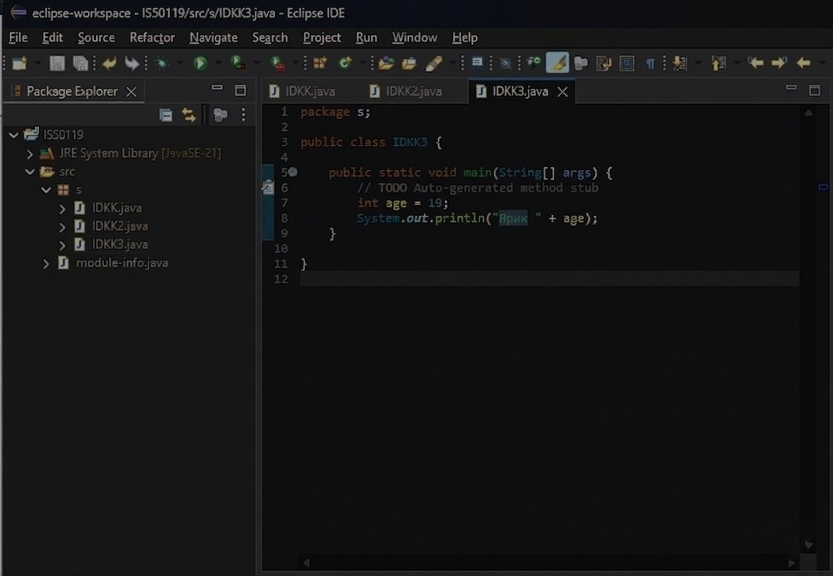
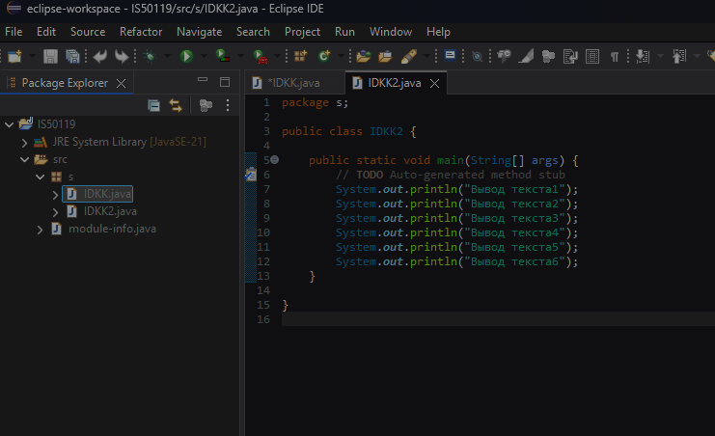
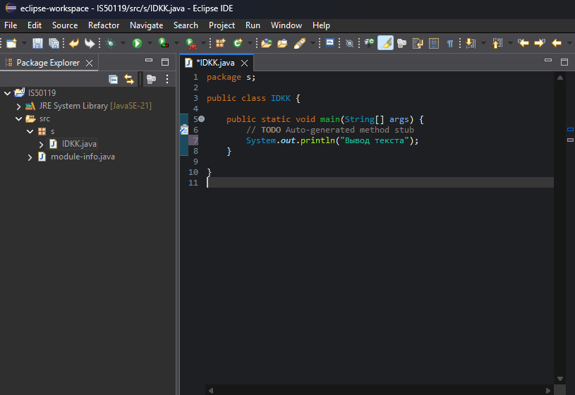
Разработка и запуск стартового проекта в среде разработки Eclipse IDE.

Slide 4
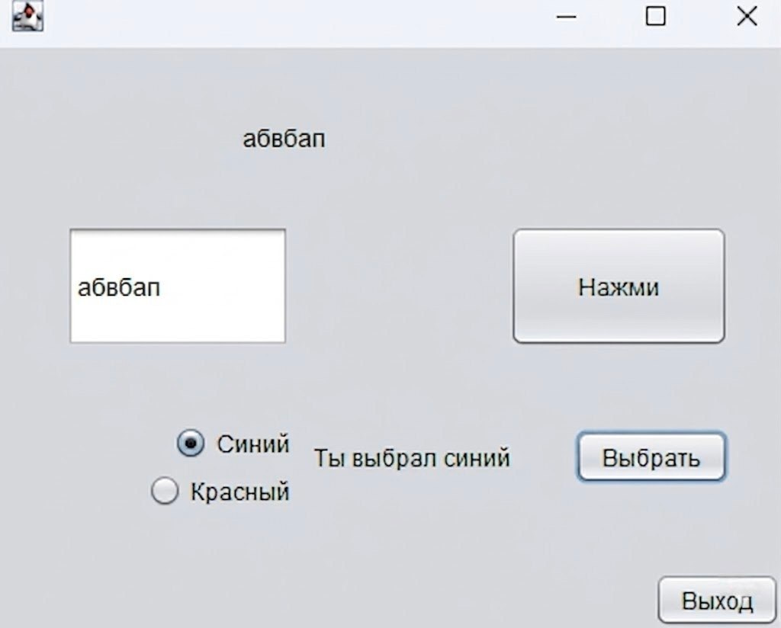
Создание первичного приложения в NetBeans IDE.

Slide 5
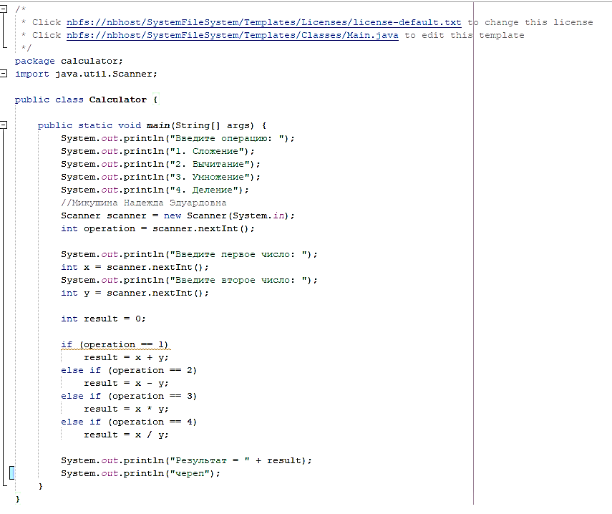
Программная реализация приложения «Калькулятор».

Slide 6
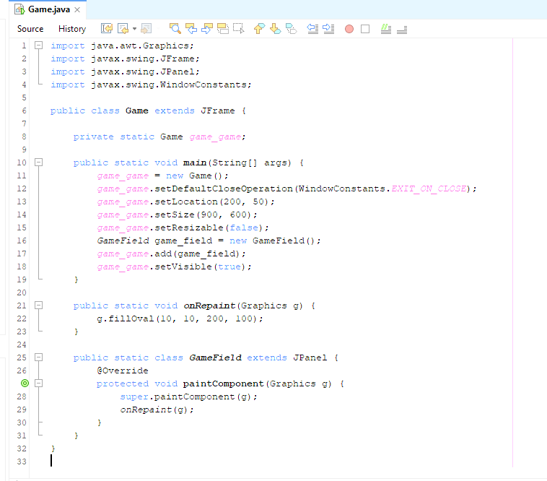
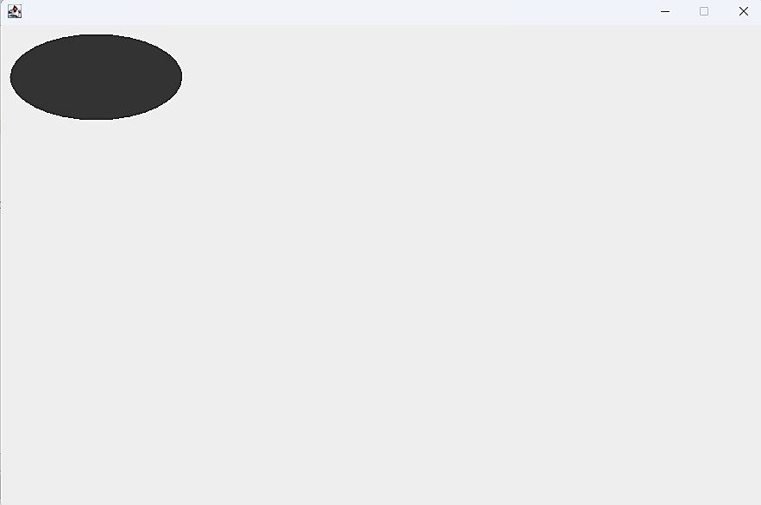
Финальный этап: разработка двух самостоятельных программных модулей.

Slide 7
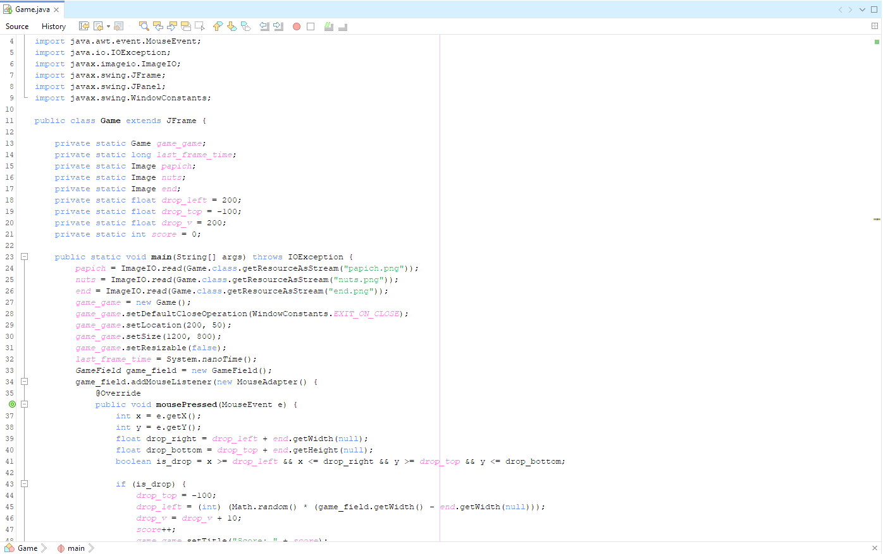
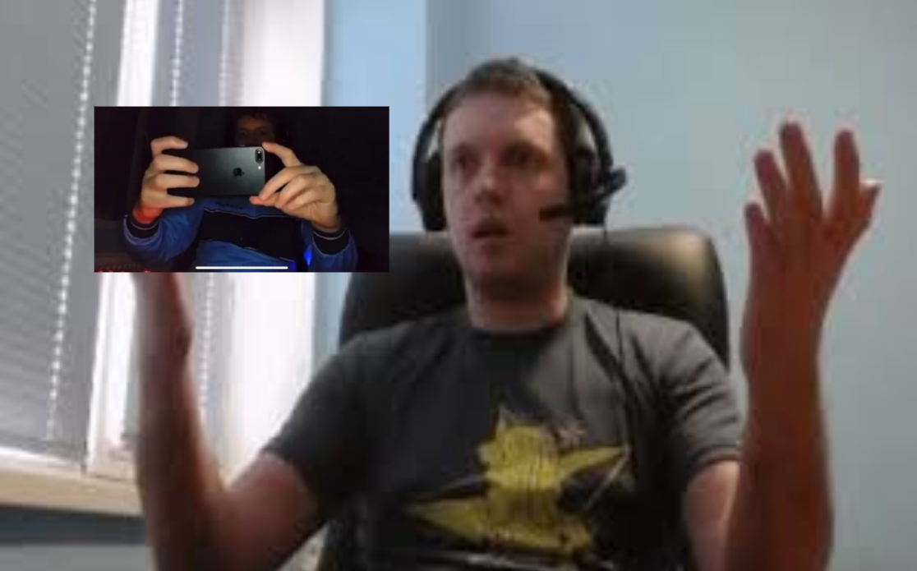
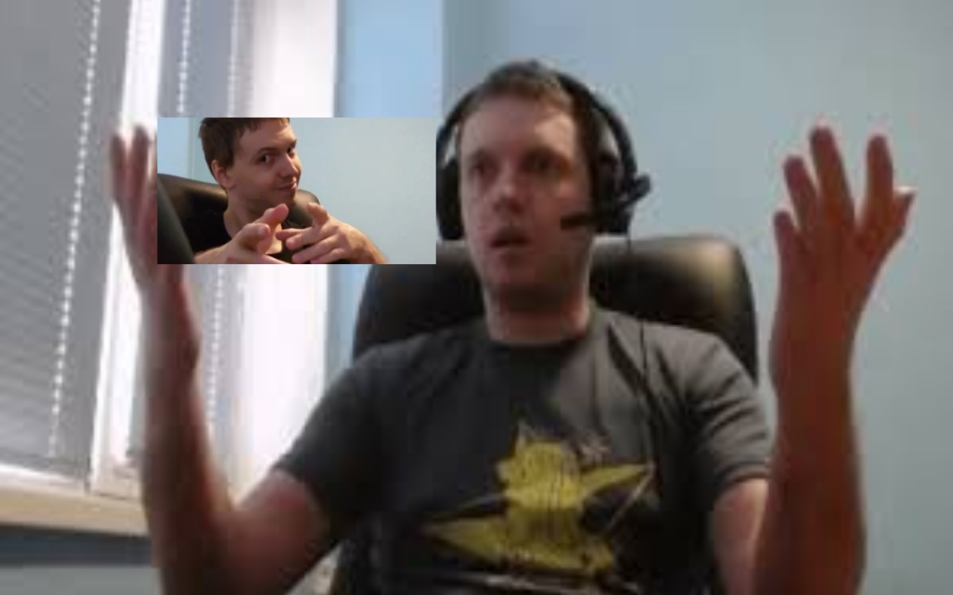

Slide 8
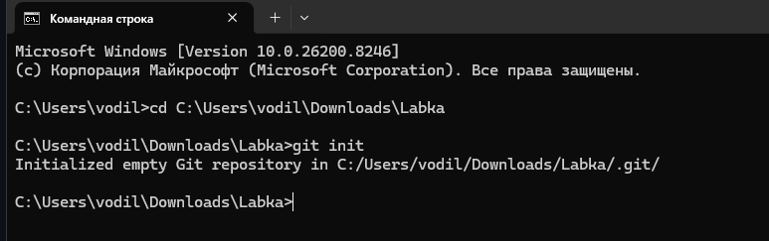
Инициализация локального репозитория Git в качестве завершающего шага контроля версий.

